Slide 1
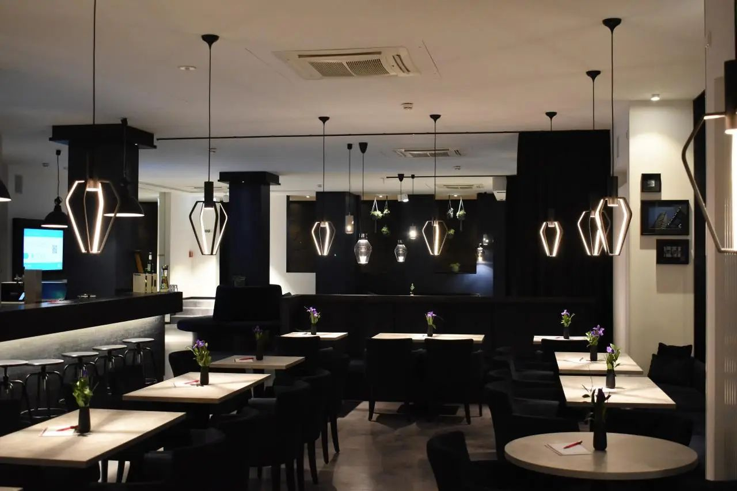
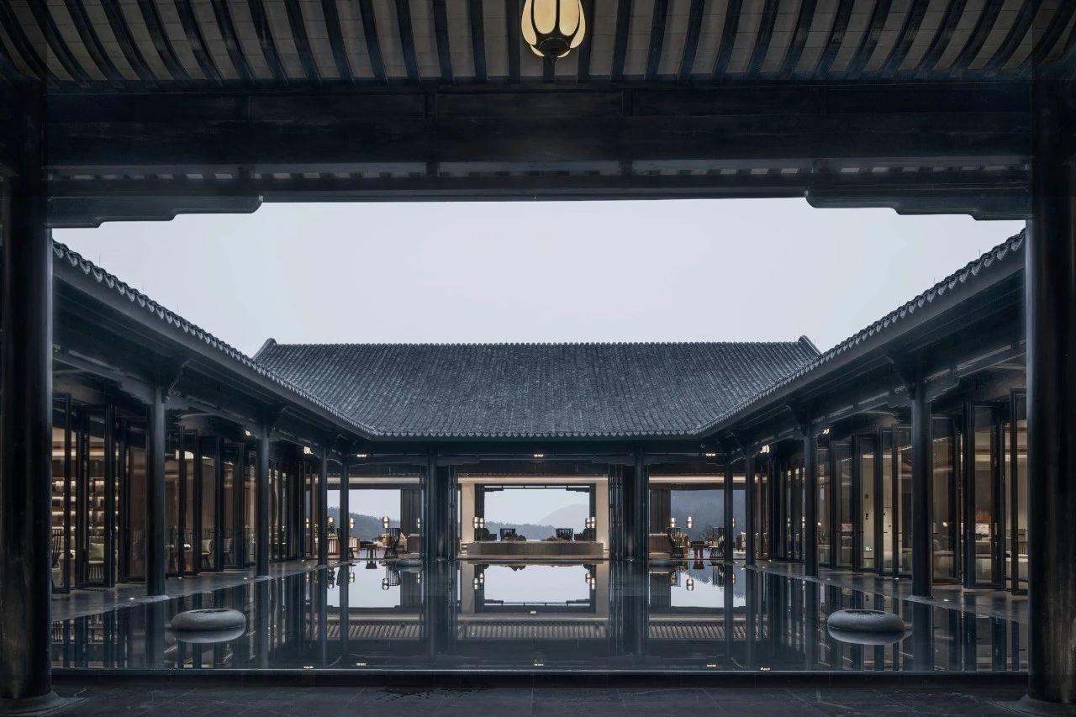



餐饮服务
学期、班级、授课教师

Slide 2



C O N T E N T S
06
05
04
餐饮经营管理
03
酒水与酒吧服务
02
中餐服务
宴会服务
01
餐饮服务基础
知识与技能
西餐服务

Slide 3



任务1 欧美主要国家的菜式
任务2西餐菜肴服务方式
任务3西餐正餐服务
任务4西餐自助餐服务
任务5 客房送餐服务
主题三
西餐服务

Slide 4




主题三
1.掌握欧美主要国家的菜式及特点、名点名菜和美食代表；
2.掌握西餐厅午、晚餐的餐前准备工作、餐中服务、餐后服务的流程及操作规范；
3.掌握客房订餐和客房送餐的服务流程
知识目标
1.能够熟练介绍欧美主要国家菜式特点；
2.能够熟练进行西餐厅午、晚餐的餐前准备工作、3.餐中和餐后的服务工作；
4.能够熟练进行客房订餐和客房送餐服务；
教学目标
能力目标
素质目标
1.提升自身的文化素养和职业素养；
2.培养对餐饮服务行业的热爱之情

Slide 5





任务1
欧美主要国家的菜式

Slide 6
主题三 西餐服务
任务1 欧美主要国家的菜式
服务员小王在中餐厅工作一段时间后调入西餐厅工作。他发现西餐菜肴主料突出、装盘美观，口味鲜美，营养丰富；新鲜的法式海鲜大餐、色泽华丽的德国香肠、风味独特的俄国鲟鱼籽酱、具有美洲风情的苹果烤野鸭以及各式各样的意大利面等，都与中国美食有很大区别。为了做好服务工作，小王决心认真学习欧美国家的菜肴知识。
分析：西餐是欧美饮食文化的重要组成部分。随着社会经济的发展、对外交往的增多及生活水平的提高，西餐越来越多地出现在经济活动、社会活动和日常生活中。因此，无论是参加西餐宴请还是从事餐饮服务工作，大家都应该学习一些西餐知识。

Slide 7
主题三 西餐服务
任务1 欧美主要国家的菜式
一、法式菜
（一）法式菜简介
法式菜营养均衡，以精工细致著称，堪称烹调领域中的艺术品，其菜肴与酒的完美搭配、厨师的个人技艺等都成为支撑整道菜肴的灵魂。法国人认为，吃不好就不是不会生活。法式菜被公认为西餐的代表，至今仍名列世界西菜之首。受其影响较大的国家有比利时、荷兰、卢森堡、阿尔及利亚、毛里塔尼亚等。
（二）特点
1.选料广泛，用料新鲜
2.烹调考究，因料施技
3.注重调味，讲究原汁原味
4.擅用酒调味
5.常用地名、物名、人名命名

Slide 8
主题三 西餐服务
任务1 欧美主要国家的菜式
（三）名菜名点
鹅肝酱、洋葱汤、牡蛎杯、巴黎龙虾、烤蒜头羊腿、瓦盅牛肉汤、奶油龙虾汤、焗蜗牛等。
（四）法国美食的代表——黑松露
黑松露又名黑菌，是法式西餐中又一经典的美食代表，也是鹅肝的绝配。它生长在有肥沃土壤的松林里，产量稀少且浑身黑色，被厚厚的松针掩盖着很难被发现，所以人们利用猪的敏锐嗅觉来发觉这道美味。它的珍贵程度和黄金几乎是等价的。用黑松露烹调出来的美味都带有独特的芳香和极高的营养价值。

Slide 9
主题三 西餐服务
任务1 欧美主要国家的菜式
二、英式菜
（一）英式菜简介
英国的饮食烹饪有家庭美肴之称，烹调方法多以蒸、煮、烧、熏、炸见长。烤肉、熏制的鳟鱼和鲱鱼是英国人很喜爱的食品。另外，他们还爱吃布丁，比较著名的有圣诞布丁、冬至布丁、葡萄干布丁、青豆布丁等。受英式餐饮影响较大的国家和地区有美国、澳大利亚、新西兰、新加坡、印度、印度尼西亚、加拿大、加纳、坦桑尼亚等。
（二）特点
1.讲究花色，少而精，注重营养搭配，口味清淡、少油、鲜嫩焦香。
2.调味比较简单，很少用酒，主要有盐、胡椒粉、芥末酱、番茄沙司和醋等，放在餐桌上客人自取。
3.钟爱肉类，少用海鲜，多以牛肉、羊肉、水产、家禽和新鲜瓜果蔬菜为原料。

Slide 10
主题三 西餐服务
任务1 欧美主要国家的菜式
（三）名菜名点
西冷牛排、爱尔兰烩牛肉、英式各色铁扒、波特豪斯牛排、苏格兰肉汤、鸡丁沙拉、惠灵顿牛肉、皇家奶油鸡、烤羊腿排、冬至布丁等。
（四）英国圣诞节餐桌上的传统佳肴——烤栗子馅酿火鸡
烤栗子馅酿火鸡的作法是将栗子、鸡蛋、肉末等馅料填入火鸡腹中烤制而成。人们在吃的时候将其整个端上桌，由主人分派给每位用餐者，它是英国圣诞节餐桌上最重要的一道传统佳肴。

Slide 11
主题三 西餐服务
任务1 欧美主要国家的菜式
三、美式菜
（一）美式菜简介
美式菜是在英式菜的基础上发展起来的，深受英式菜的影响，可以说是英式菜的派生物。同时，美式菜又学习他国长处，改良创新，汇集德国、法国、意大利等国家的烹饪技法精华，形成了自己的特色。许多菜式品种，如布丁、苹果派等，虽然学自英国，但对烹饪法略有变动，使其变得更有风味。美国烘焙点心的制作及装饰法闻名于世。美国人爱吃甜品和水果，尤其喜爱冰激凌，不爱吃奇形怪状的动物，如海参、鱿鱼、无鳞鱼等，也不爱吃动物内脏和头尾全形的菜肴。受美式菜影响较大的国家和地区有加拿大、日本、德国等。（二）特点
1.菜式简单，口味清淡
2.水果入菜
3.注重营养

Slide 12
主题三 西餐服务
任务1 欧美主要国家的菜式
（三）名菜名点
华道夫色拉、苹果烤鸭、美式什锦铁扒、丁香火腿、华盛顿奶油汤、德州烤排骨、汉堡牛排、花旗大虾、苹果派、糖酱煎饼、火烧冰激凌等。
（四）观赏性与美味兼具的宴会菜肴——焗丁香火腿
焗丁香火腿是将质量大约为 5 千克的整只火腿烤 2 小时以上，待其冷却后，用刀割去外皮，并用刀在火腿上划出相距各 3 厘米的正方形刀痕，再移入烤炉中，用大火烤制片刻，刷上威士忌酒、焦糖和芥末，在刀痕相交处，各按上一粒丁香再移入烤箱焗片刻，待焦糖融化制成的。这是一道宴会用菜肴，通常先上宴席供观赏，再由厨师当众分割、切片并分派。

Slide 13
主题三 西餐服务
任务1 欧美主要国家的菜式
四、俄式菜
（一）俄式菜简介
俄罗斯地处寒冷地区，饮食习惯深受地理环境、气候条件和民族习俗的影响，使俄式餐饮有自己的显著特色。烹调方法以烤、熏腌为特色，菜肴口味较重且肥浓。高档俄式宴会上少不了鱼子酱，其中以黑鱼子酱更为名贵。俄罗斯人爱吃牛肉、羊肉、猪肉以及各种野味，还爱吃三文鱼和碎肉做馅的菜肴，各种各样的荤素包子、鱼包子等是俄罗斯人喜爱的食品。土豆是其一日三餐必不可少的，称土豆为“第二面包”。喜欢吃冷饮和冷菜、汤和油腻味浓的菜肴，喜欢将肉类菜肴烧得熟透食用，爱喝伏特加酒。受俄式菜影响较大的有东欧诸国和德国（原东德地区）。
（二）特点
1.油重味浓
2.冷菜讲究
3.擅做菜汤

Slide 14
主题三 西餐服务
任务1 欧美主要国家的菜式
（三）名菜名点
鱼子酱、莫斯科红菜汤、黄油鸡卷、俄式冷盘、首都沙拉、罗宋汤、茄汁腌鱼、柠檬鸡汤、串烤羊肉、红酒烩牛肉、芥末沙司鱼饼、鱼肉包子等。
（四）俄罗斯经典名菜——鱼子酱
鱼子酱分为红鱼子酱和黑鱼子酱，红鱼子酱是用鲑鱼卵加工制成的，是透明的橘红色，颗粒大；黑鱼子酱是由鲟鱼卵制成的，为灰黑色，颗粒小。
鱼子酱的产量很低，价格也较红鱼子酱昂贵许多。鱼子酱之所以名贵，是因为其制作过程烦琐。

Slide 15
主题三 西餐服务
任务1 欧美主要国家的菜式
五、意式菜
（一）意式菜简介
意式菜肴的特点是原汁原味，以味浓著称。烹调注重炸、熏等，以炒、煎、炸、烩等方法见长，红焖和红烩是意大利菜肴最常用的烹饪方法。番茄汁、橄榄油、红花、奶酪等是意大利的特产，所以这些都是在意大利菜肴中经常被用到的调味品。意大利人特别喜爱面食，做法、吃法甚多，制作面条有独到之处，可以做出各种形状、颜色、味道的面条至少有几十种，如字母形、贝壳形，实心面条、通心粉等。另外，意大利人还喜食意式馄饨、意式饺子等。
（二）特点
1.注重传统烹调工艺和火候的掌握
2.原汁原味，香醇味浓
3.米面入菜

Slide 16
主题三 西餐服务
任务1 欧美主要国家的菜式
（三）名菜名点
米兰猪排、意大利牛腱子饭、奶酪通心粉、那不勒斯烤龙虾、罗马魔鬼鸡、意大利比萨、意大利菜汤、意大利馄饨、意式焗鱼、白葡萄酒煮龙虾、意式红烩鸡、烤酿火鸡、意大利煎饼等。
（四）意大利传统面食——比萨
在发制过的面饼上抹上番茄酱等酱料后放上各种蔬菜、肉类再撒上干酪末，放入烤炉内烤至焦黄即成比萨。这是一道意大利的传统美食，有各种口味，深受大众喜爱。

Slide 17

【作业目标】
1.掌握欧美主要国家的菜式及特点。
2.掌握欧美主要国家名点名菜和美食代表。
【作业内容与要求】
1. 法式菜肴有哪些特点？
2英国有哪些传统名菜？
3.美国人有哪些饮食喜好

Slide 18

要改变，就要先改变自己 For things to change, I must change first.

Slide 19
有效的管理者在用人所长的同时， 必须容忍人之所短。 The effectiveness executive knows that to get strength one has to put up with weakness.

Slide 20
你就代表酒店，因为你是帮助客人满足其需求的人。 YOU are the hotel ……because YOU are the person who is going to help fill his or her needs.

Slide 21
从我做起。 If it is To Be, it is Up to Me.

Slide 22
每一次接触客人都是今天的第一次。 Every call is the first call of the day.

Slide 23
成功之道：总是做得比期望的多一点点。 Simple rule for success, Walk the Extra Mile.

Slide 24
客人对与错并不重要，重要的是他们的感觉。 It doesn‘t matter whether the customer is right or wrong. It matters how they feel.

Slide 25
客人也许并不总是正确的，但是他们应该得到正确的对待。 The customer may not always be right, but they should be treated right.

Slide 26
小事会影响客人的感受。 It's the little things that matters.

Slide 27
小事也要力求完美。 Do ordinary things extraordinary well.

Slide 28
在英文中生气与危险仅差一个字母。 Anger is one letter away from Danger.

Slide 29
要从错误中吸取教训，不要重复错误。 Learn from your mistakes, but never repeat them.

Slide 30
好的感受来自于好的态度。 A happy experence begins with ATTITUDE.

Slide 31
所提供的服务要比所承诺的好。 Under promise but over deliver.

Slide 32
做你所擅长的并且每天都要做得更好些 Do what you do well, and do it better every day.

Slide 33
要象恒温器，不要象温度计。 Be a thermostat not a thermometer.

Slide 34
客人是通过我们说什么、怎么说、做什么来判断我们的。 Our customers judge us by, What we say, How we say, What we do.

